Slide 1
大學指考落點預測指標研究與實證分析 On the Study of Forecasting Indices After the College Entrance Examination with Real Data
林家立 任眉眉
June, 2008, 成功大學統計所碩士論文
Presenter: Yun-shuan Chen
Date: July 25, 2011

Slide 2
Abtract
After the yearly College Entrance Examination, an examinee always faces the problem of selection and priority of certain departments for advance study. Under the assumption that test scores of all nine subjects follow normal distributions with the same variance, Zen established an index for each student to represent the possibility of entering any interested department. In this paper, we make the statistical inference about of the normal assumption first. Then we derive the parameter estimators of the normal distribution. Using the estimates, we adjust our previous index to be more reasonable. Furthermore, we compare the forecasting abilities of these indices based on a four-year real data. To predict the index for a brand new department, a the two-way ANOVA model is utilized in this study. Finally, the accuracy of forecasting model is evaluated by the prediction intervaks.

Slide 3
研究方法
針對某固定校系，令 X_{ij} 表示該校系年度 j 最低錄取總分考生考科 i 之成績， w_{ij} 代表該校系年度 j 考科 i 之權重，則

Slide 4
研究方法
將不同年度該校系的最低率取加權總分，標準化後(standardlized)作為比較的指標
μ : mean，σ : variance
統計學中，在計算相關係數或迴歸線的時候，常常需要將一組資料的平均數調整成 0 和標準差調整成 1 ，這樣的過程，我們稱為「標準化」
標準化後的資料所具有的特性
平均數為 0、標準差為 1、平方和為 N 或 n-1
平移或放大縮小原資料，都不會改變標準化後的資料

Slide 5
研究方法
考量某校系i連續兩年的標準化後最低錄取加權總分 Z_{lk} ,Z_{2k} ,k=1,2,3,…,K，K為學群或者校系種數，利用(Z_{1k}、Z_{2k})的樣本相關係數(coefficient of correlation)來討論Z_{1k}、Z_{2k} 的相關性
若前後兩年指標(Z_{1k},Z_{2k})的線性相關程度高，即代表基本假設「前後兩年學生對校系基礎評價不變」

Slide 6
研究方法
假設所有考科成績具有常態分布，即可應用簡單線性回歸模型(Simple Linear Regression Model)
透過對β₁和β ₂的研究，建立一個落點分析的模型

Slide 7
Simple Linear Regression Model
簡單線性迴歸
迴歸分析可用來找出兩個或兩個以上計量變數間的關係，並進而從一群變數中可以預測資料趨勢。簡單線性迴歸模型 Simple Linear Regression Model。
設Ｘ為自變數（獨立變數或解釋變數），Ｙ為因變數（相關變數或被解釋變數）， 在一特定Ｘ值下重複實驗或觀察，則Ｙ觀測值可構成一條件機率分配。這兩變數的函數關係可以數學公式表示，若x是自變數，y是因變數，則函數關係可表示為：
y= f（x）

Slide 8
Simple Linear Regression Model
http://home.educities.edu.tw/rebecca0924/stat/regression/index.html

Slide 9
四種預測指標
透過驗證「前後兩年學生對校系的基礎評價不變」的基本假設是否成立時，我們必須計算此四種評價指標，前後兩年的樣本相關係數，當相關係數高時，基本假設變成立。同時我們也將利用簡單線性迴歸模型去建立前後兩年預測指標的關係，即

Slide 10
四種預測指標

Slide 11
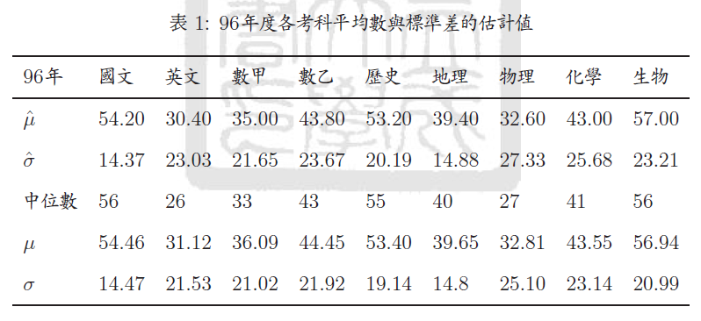
考科平均數與標準差的估計

Slide 12
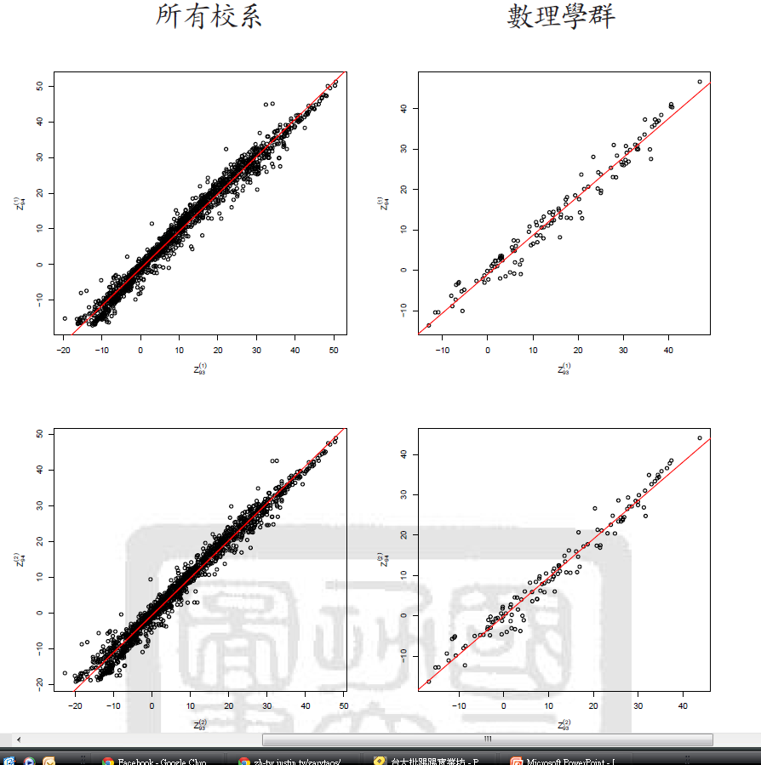
預測模型中參數的探討

Slide 13
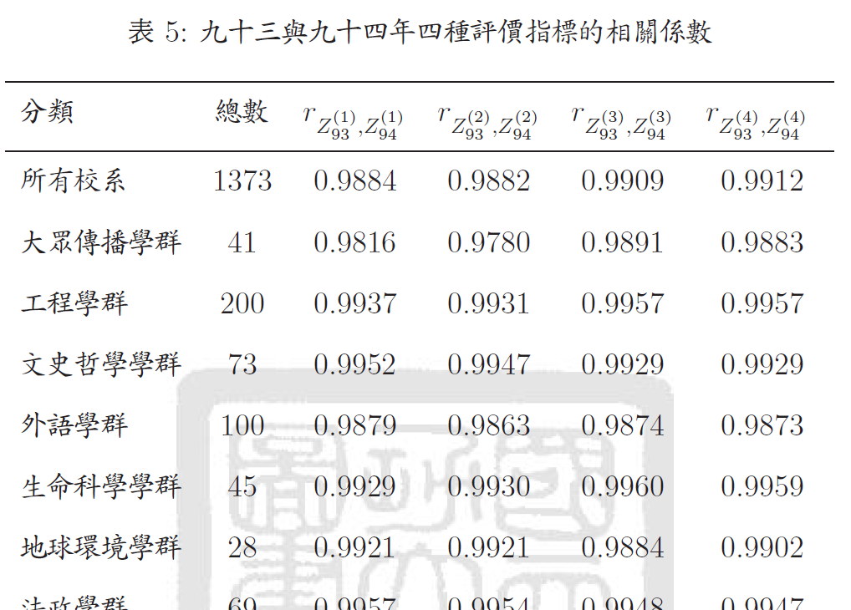
預測模型中參數的探討

Slide 14
預測模型中參數的探討
虛無假設:
統計檢定:
表示檢定
表示檢定
判定係數

Slide 15
虛無假設
假設檢定的第一步驟是建立待檢驗的假設，稱為虛無假設
符號標示為H₀，其中大寫字母H代表假設(hypothesis)以及下標0代表『沒有差異』。
在虛無假設的敘述中，通常都會包含『不』或是『沒有』的字，表示沒有改變。
對立假設為拒絕虛無假設時，所下的結論。
對立假設寫成H₁，如果樣本資料提供足夠的統計證據顯示虛無假設不為真，則接受對立假設。
虛無假設(Null Hypothesis)：關於某母體參數的敘述。
對立假設(Alternate Hypothesis)：當樣本資料提供足夠證據顯示虛無假設不為真時，所接受的敘述。
統計檢定的結果只有「拒絕」虛無假設以及「不拒絕」虛無假設，沒有「接受」虛無假設這種說法

Slide 16
虛無假設
真實情況 檢定結果 | H₀為真 | H₀不真 (H₁為真)
不拒絕H₀ | 正確結論 | 型II誤差 (α誤差)
拒絕H₀ | 型I誤差 (β誤差) | 正確結論

Slide 17

虛無假設
民國87年進行的一項調查發現，國人開的二手車購買時的平均車齡為4.7年。現在隨機抽查90輛二手車，詢問其購買時的車齡，得平均值為3.6年，標準差為2年。在顯著水準為1%下，試以標準統計量檢定法檢定國人現在所開的二手車購買時的車齡是否較87年少？標準統計量檢定法：
計算標準檢定統計量Z值如下：
落在拒絕域，故拒絕虛無假設，結論為國人現在所開的二手車購買時的車齡比87年少。
http://ss24.mcu.edu.tw/~s3350033/

Slide 18
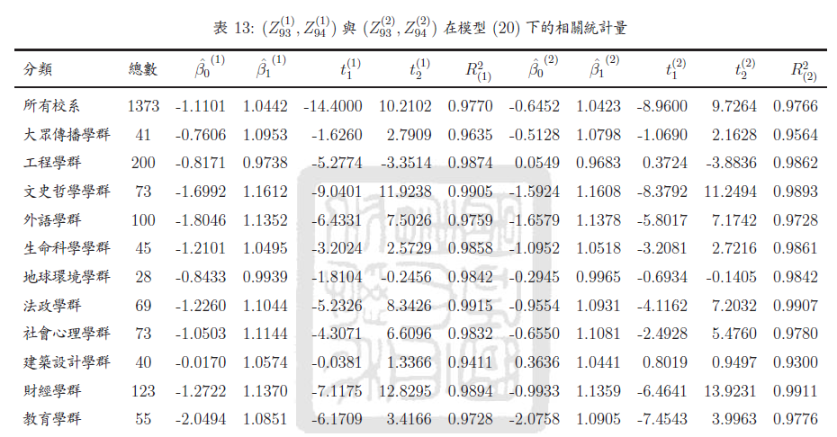
預測模型中參數的探討

Slide 19
預測模型中參數的探討
大多數學群的校系個數皆大於40
在顯著水準0.05 下，引用Z_{0.025} =1.96做決
則須無假設 在大部分的學群中皆被拒絕
而在虛無假設 下，部分t值在某些學群中有偏大的現象
原因
個學群樣本數偏大有關

Slide 20
預測模型中參數的探討
經由上述的統計檢定成果，視:
採用:
藉由此來估計新一年度校系的評價指標，再由此估計值去估算各校系新一年度的最低錄取加權總分。

Slide 21
四種預測指標的比較
定義T的殘差值(residual):
殘差平方合(error sum of squares)

Slide 22
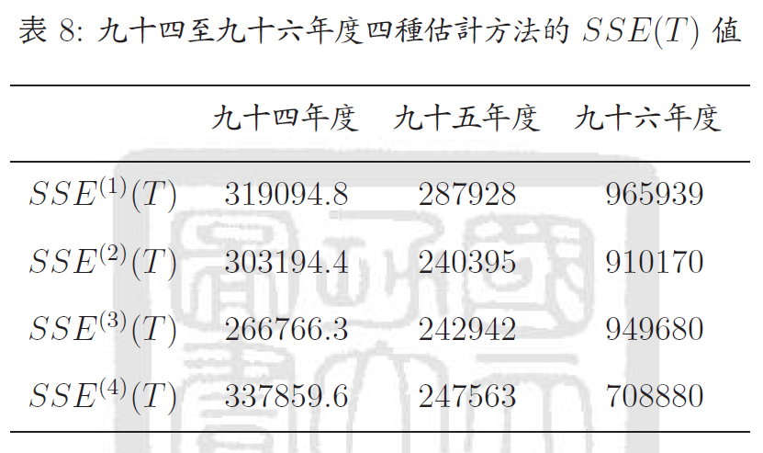
四種預測指標的比較

Slide 23
四種預測指標的比較
定義Z的殘差值(residual):
殘差平方合(error sum of squares)

Slide 24
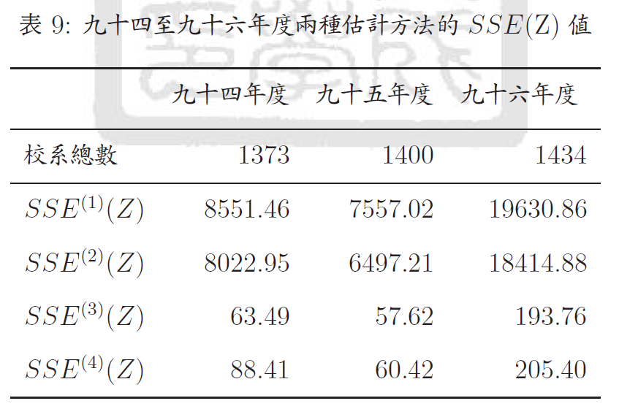
四種預測指標的比較

Slide 25
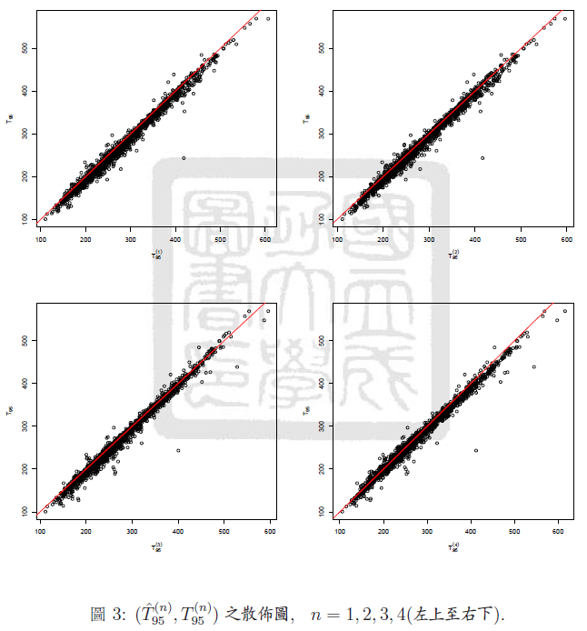
四種預測指標的比較

Slide 26
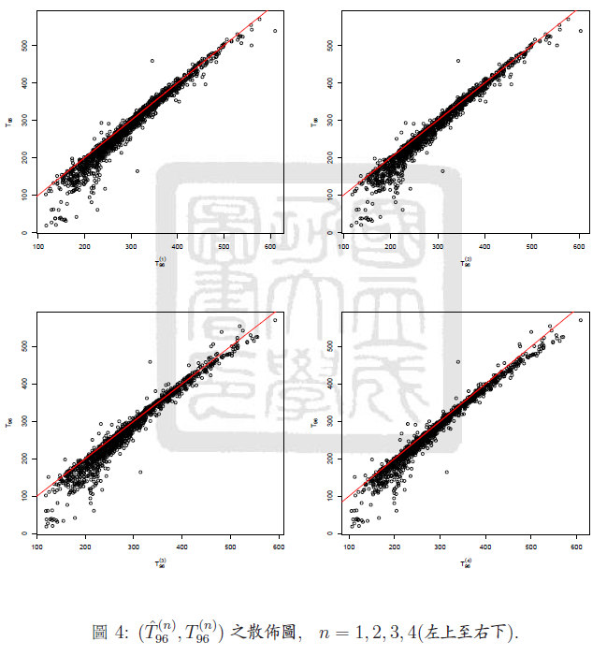
四種預測指標的比較

Slide 27
新增校系之預測
利用二因子變異數分析模型研究Z⁽³⁾各學校與學群的關係，各年度模型分別為:

Slide 28
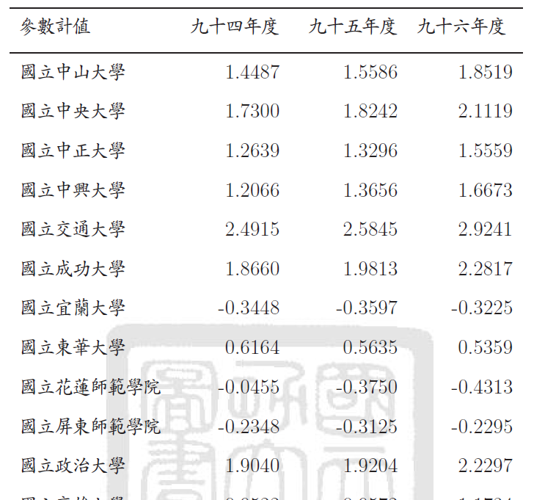
新增校系之預測

Slide 29
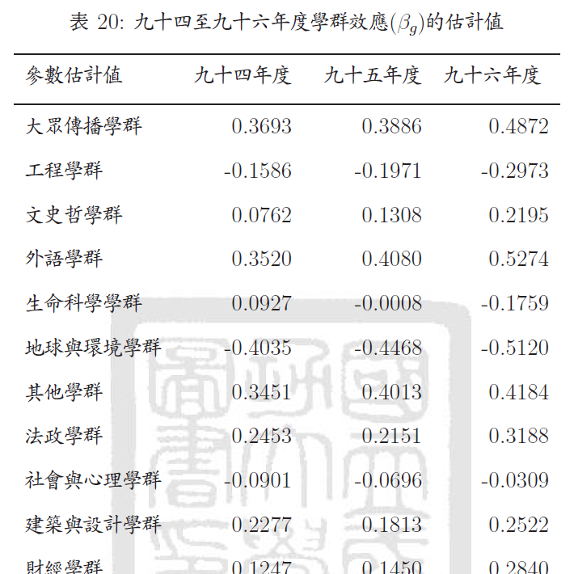
新增校系之預測

Slide 30
預測區間之準確度
給定新觀測值x_{h}後，Y_{h}的95%預測區間為
則以96年度Z⁽³⁾為例，其計算方式為

Slide 31
預測區間之準確度
96學年度
1434個校系中有1088個在區間內
75.87%
95學年度
1400個校系中有1377個在區間內
95.50%

Slide 32
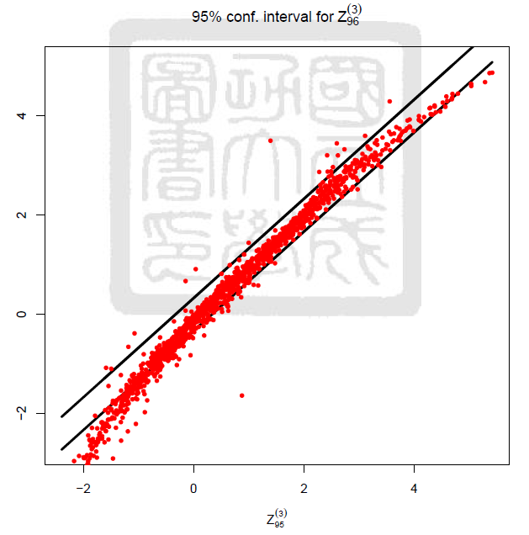
預測區間之準確度(95)

Slide 33
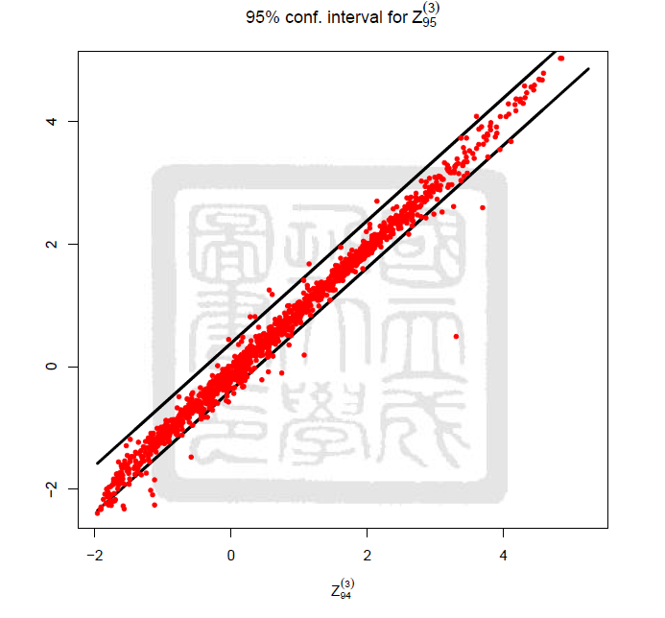
預測區間之準確度(96)

Slide 34
Thank you!

